Slide 1
Patrimoine culturel L3, UE2, Option, S1

Slide 2
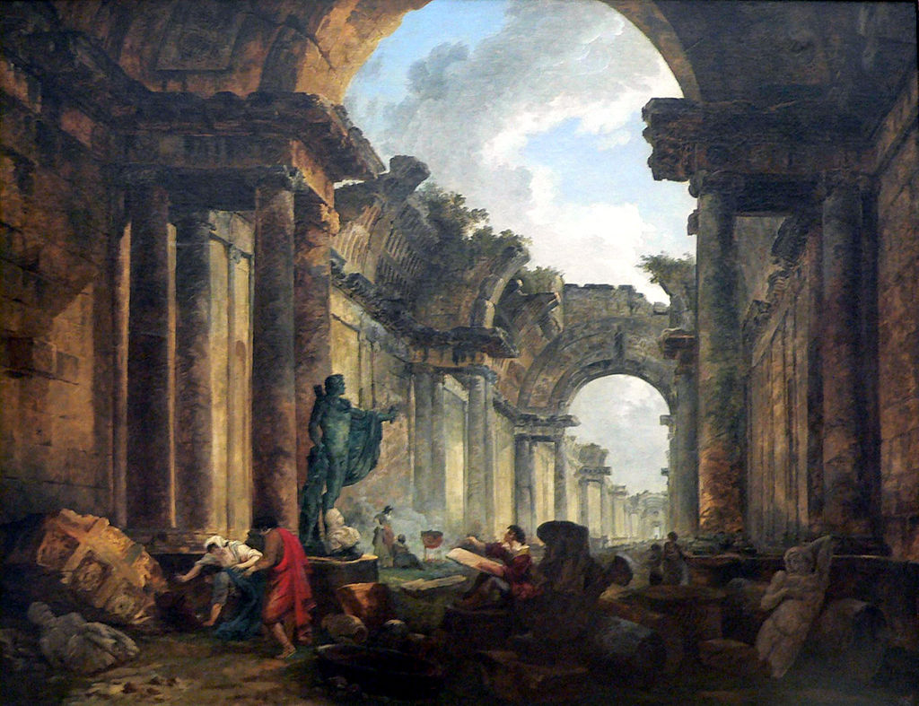
séance 3 Le patrimoine et la Révolution française (1)
Cours : La Révolution française entre effacement, réusages et patrimonialisation: les « nationalisations »
Etude L’invention de la notion de « Vandalisme »
Débats contemporains : Pourquoi détruire le patrimoine?

Slide 3
séance 3 Le patrimoine et la Révolution française (1)
« Nationalisations »
Babelon Chastel 4e couche « fait national » nations : forces motrices
Révolution française

Slide 4
Le « fait national » (Chastel Babelon)
1789 : La mise à disposition de la nation des biens du clergé (puis ceux des émigrés et de la Couronne)

Slide 5
Le patrimoine naît-il de la Révolution ?
1789 : La mise à disposition de la nation des biens du clergé (puis ceux des émigrés et de la Couronne) 2 nov 1789
1790 : La « Commission des monuments » : la Commission des monuments organisée en 10 sections se réunit à compter du 8 novembre 1790 : les savants rassemblés dans cette commission doivent donner leur avis sur la vente ou le recueil pour la Nation des livres, monuments, chartes, et autres objets scientifiques.
1790: comité d’aliénation des domaines nationaux

Slide 6
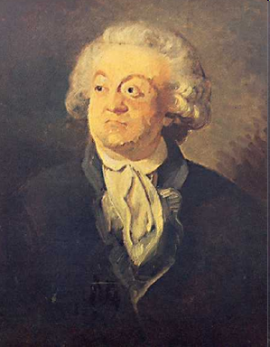
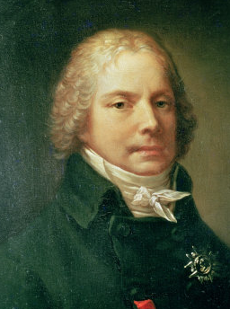
Mirabeau
Talleyrand

Slide 7
1. Nationalisations et biens immeubles

Slide 8
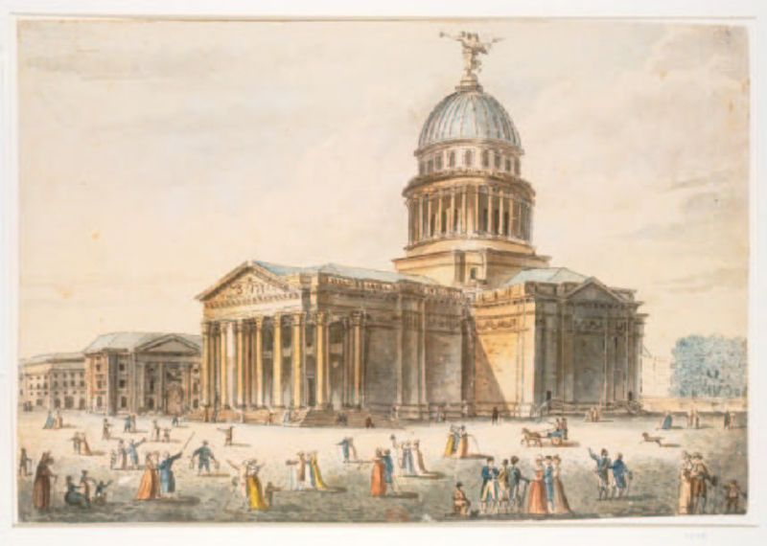
Biens immeubles
L’Eglise Sainte-Geneviève

Slide 9
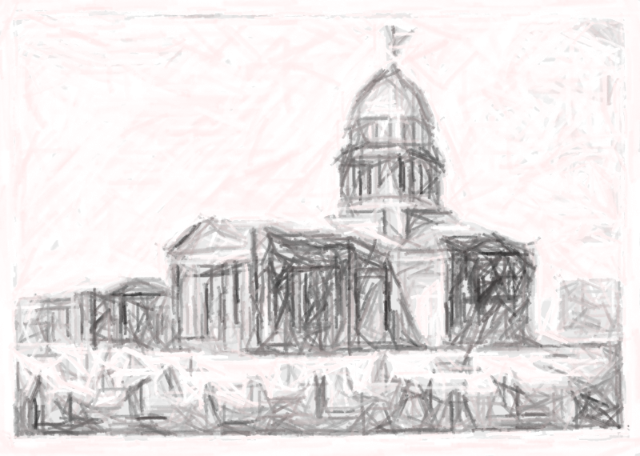
Emmanuel Pastoret, procureur de Paris :
« Messieurs, Le Directoire du département propose à l'Assemblée nationale de décréter :
Que le nouvel édifice Sainte-Geneviève soit destiné à recevoir les cendres des grands hommes, à dater de l'époque de notre liberté ;
Que l'Assemblée nationale puisse seule juger à quels hommes cet honneur sera décerné ;
Que Honoré-Riquetti Mirabeau en est jugé digne ;
Que les exceptions qui pourront avoir lieu pour quelques grands hommes, morts avant la Révolution, tels que Descartes, Voltaire, Rousseau, ne puissent être faites que par l'Assemblée nationale ;
Que le Directoire du département de Paris soit chargé de mettre promptement l'édifice Sainte-Geneviève en état de remplir sa nouvelle destination, et fasse graver au dessus du fronton ces mots : Aux grands hommes la patrie reconnaissante »

Slide 10
2. Nationalisations et biens meubles

Slide 11
Sensualisme, empirisme empathie

Slide 12
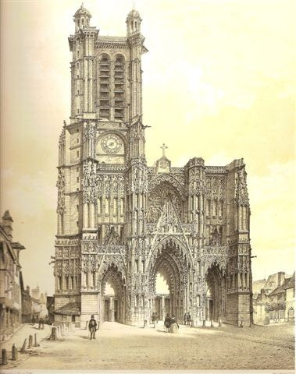
Des « dépôts » aux institutions patrimoniales
La cathédrale de Troyes
13 décembre 1790

Slide 13
3. Les livres: naissance des bibliothèques

Slide 14
27 janvier 1794 1795 bb depts 1795 Ecoles centrales

Slide 15
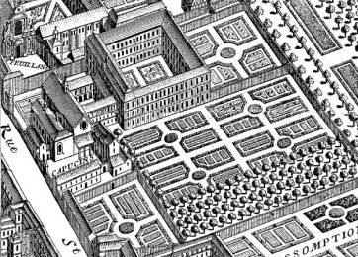
Des dépôts de livres aux bibliothèques Le couvent des capucins rue St Honoré

Slide 16
le 19 juin 1792, environ 2000 volumes du Cabinet des Ordres du Roi comprenant les pièces de Clairambault, de Gaignières et d’Hozier furent brûlés sur la place Vendôme

Slide 17
4. Les archives: naissance des Archives nationales

Slide 18
4. Courte chronologie de la politique des signes:
13 juillet 1789: pillage du Garde-Meuble de la Couronne
2 novembre 1789: nationalisation des biens du clergé
19 juin 1790: signes de féodalité
20 juin 1790: ne laisser subsister aucun monument qui rappelle les idées d’esclavage
23 octobre 1790 : fonte générale des orfèvreries ecclésiastiques
3 mars 1791: Décret sur l'emploi de l'argenterie des églises
14 août 1792: un décret légitime la destruction des monuments élevés à l’orgueil, aux préjugés et à la tyrannie
6 juin 1793: Lakanal propose une peine de deux ans de prison pour les briseurs d’œuvres d’art appartenant à la nation
1er août 1793: décret ordonnant l’effacement des armoiries sur les maisons particulières sous peine de confiscation
14 septembre 1793 décret sur l’enlèvement des signes de royauté et de féodalité dans les églises et monuments publics
9 octobre 1793 : le poète et député Chénier s’inquiète de la destruction des livres
11 octobre 1793 : Romme rend un rapport sur les abus concernant la destruction des emblèmes de féodalité et de royauté
Juin 1794 Invention du terme « vandalisme » et premiers inventaires des destructions

Slide 19
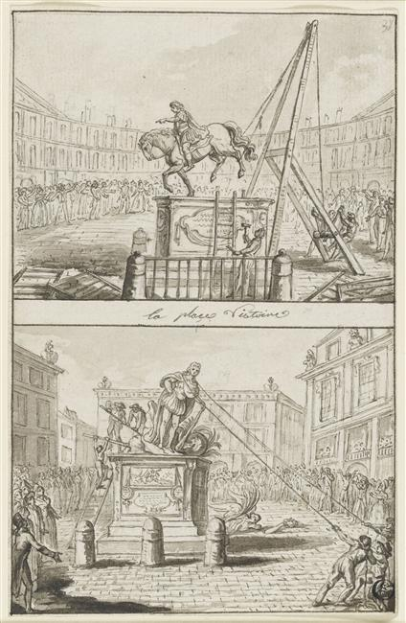
Destruction des statues de Louis XVI à Paris en 1792

Slide 20
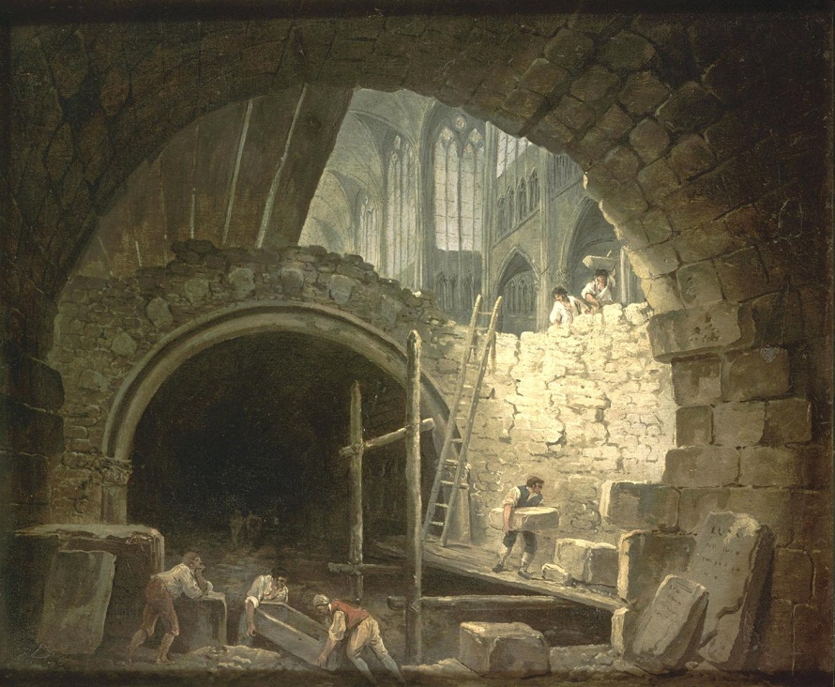
Hubert Robert, La violation des caveaux des rois dans la basilique Saint-Denis, en Octobre 1793.
Musée Carnavalet

Slide 21
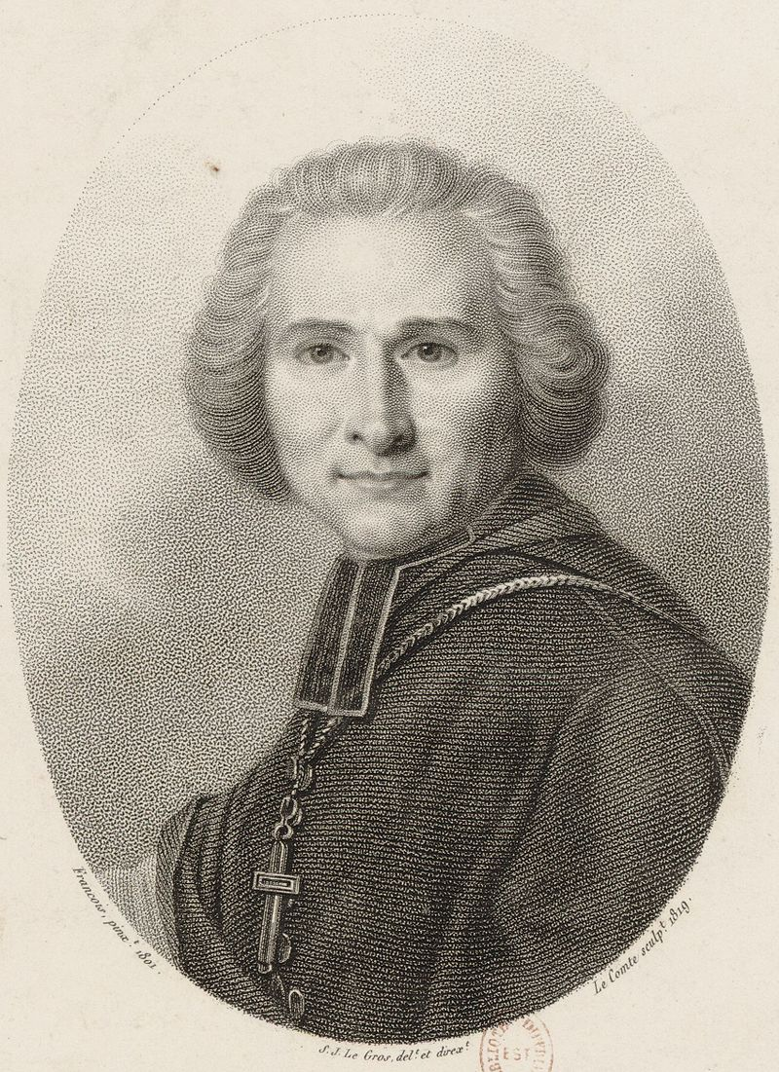
L’Abbé Grégoire, Contre le vandalisme, 1794
Portrait de l’Abbé Grégoire (1801.
BNF, Cabinet des Estampes)

Slide 22
Contre le vandalisme, Abbé Grégoire
Référence : « Rapport sur les destructions opérées par le Vandalisme et sur les moyens de le réprimer, par Grégoire, séance du 14 Fructidor, l’an second de la République une et indivisible », Numérisé sur Gallica : http://gallica.bnf.fr/ark:/12148/bpt6k48495b

Slide 23
Contre le Vandalisme, Grégoire, 1794
« Le mobilier appartenant à la Nation a souffert des dilapidations immenses parce que les fripons, qui ont toujours une logique à part, ont dit : nous sommes la nation ; et quoiqu’en général on doive avoir mauvaise idée de quelconque s’est enrichi dans la révolution, plusieurs n’ont pas eu l’adresse de cacher des fortunes colossales élevées tout à coup. Autrefois, ces hommes vivaient à peine du produit de leur travail, et depuis longtemps ne travaillant pas, ils nagent dans l’abondance.
C'est dans le domaine des arts que les plus grandes dilapidations ont été commises. Ne croyez pas qu'on exagère en vous disant que la seule nomenclature des objets enlevés, détruits ou dégradés, formerait plusieurs volumes. La commission temporaire des arts, dont le zèle est infatigable, regarde comme des conquêtes, les monuments qu'elle arrache à l'ignorance, à la cupidité, à l'esprit contre-révolutionnaire, qui semblent ligués pour appauvrir, et déshonorer la Nation.
Tandis que la flamme dévore l’une des plus belles bibliothèques de la République, tandis que des dépôts de matières combustibles semblent menacer encore d’autres bibliothèques, le vandalisme redouble ses efforts. Il n'est pas de jour où le récit de quelque destruction nouvelle ne vienne nous affliger : les lois conservatrices des monuments étant inexécutées ou inefficaces, nous avons cru devoir présenter à votre sollicitude un rapport détaillé sur cet objet.
La Convention nationale s’empressera sans doute de faire retentir dans toute la France le cri de son indignation, d'appeler la surveillance des bons citoyens sur les monuments des arts pour les conserver, et sur les auteurs et instigateurs contre-révolutionnaires de ces délits, pour les traîner sous le glaive de la loi. (…)
(… ) Inscrivons donc, s’il est possible, sur tous les monuments, et gravons dans tous les cœurs cette sentence :
« Les barbares et les esclaves détestent les sciences, et détruisent les monuments des arts ;
les hommes libres les aiment et les conservent ».

Slide 24
Conclusion
« Je créai le mot pour tuer la chose » (Grégoire)
Vicq d’Azyr, Instruction…
Vandalisme et naissance d’une conscience patrimoniale
Trois valeurs nouvelles : nationale, éducative et économique

Slide 25
3. Débat
Pourquoi le vandalisme ?
Quelles motivations sont à l’œuvre dans les destructions patrimoniales actuelles ?

Slide 26
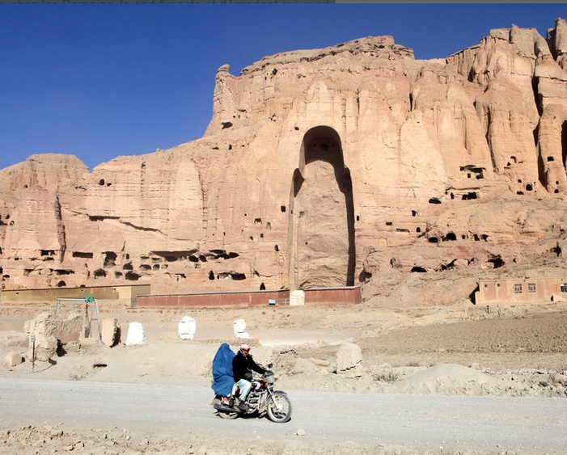
En mars 2001, les talibans détruisent les deux statues colossales de Buddha, à Bāmiyān (Afghanistan), hautes de 38 et 55 mètres et sculptées dans la falaise.

Slide 27
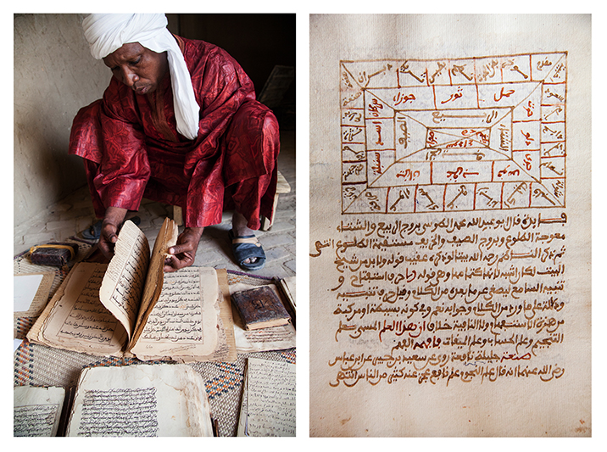
Des milliers de manuscrits ont été menacés de destruction par les Islamistes radicaux, lors de leur occupation de Tombouctou en 2012.

Slide 28
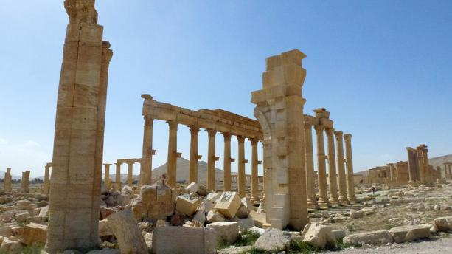
Entre 2015 et 2017, le groupe djihadiste Daesch s‘est emparé de la ville antique de Palmyre, provoquant d'énormes dommages aux vestiges du site.

Slide 29
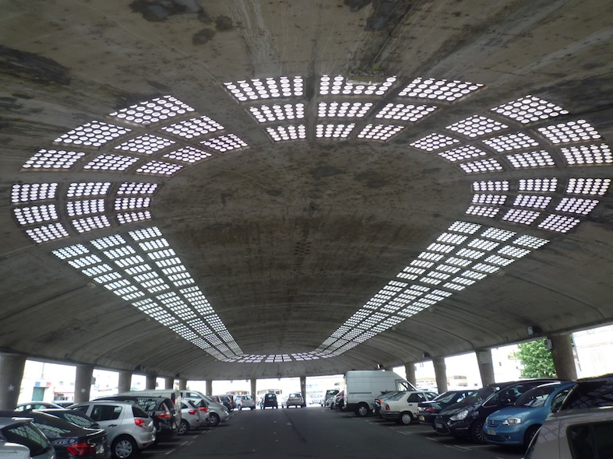
Vandaliser un monument reste un crime contre l’histoire et l’art, même si celui-ci n’est pas protégé. Il s’agit hélas d’un crime légal.
Didier Rykner (Tribune de l’art)

Slide 30
Pour aller plus loin
Site de l’UNESCO dédié
http://www.unesco.org/new/fr/culture/themes/armed-conflict-and-heritage/
Roger O’Keefe, The Protection of Cultural Property in Armed Conflict, Cambridge Studies in International and Comparative Law, Cambridge, 2011
Site de Patrimoine sans frontières http://psf.ong/projet/fr/

